Slide 1
第一章 电路的基本概念和基本定律

Slide 2
CONTENTS
1.1 电路和电路模型
1.2 电路的基本变量
1.3 电路的基本元件
1.4 电源
1.5 基尔霍夫定律

Slide 3
1.3 电路的基本元件

Slide 4
1.3 电路的基本元件
电路元件
电路元件是组成电路的最基本元件，它通过端子与外部连接，元件的特性通过与端子有关的物理量描述，每种元件都反映某种确定的电磁特性，具有精确的数学定义和特定的表示符号以及不同于其他元件的特性。

Slide 5
1.3 电路的基本元件
电路元件分类
有源元件
能量特性
线性元件
无源元件
非线性元件
时变元件
二端元件
与外部连接的端子数目
非时变元件
三端元件
四端元件

Slide 6
1.3 电路的基本元件
电路元件特性
了解一个元件的特性，就是要了解和分析元件端子上的电压、电流关系，称之为元件的伏安关系（VAR）。

Slide 7
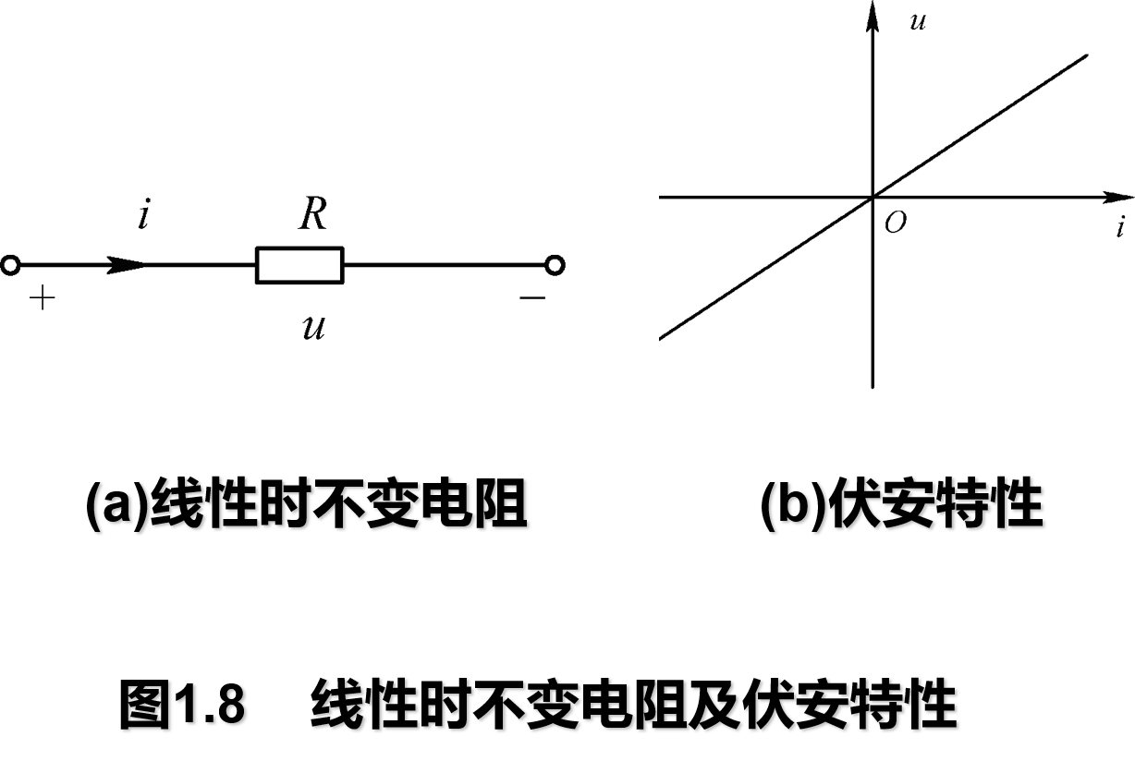
1.3 电路的基本元件
一、电阻元件
1、定义：一个二端元件，如果在任意时刻t，其VCR能用u-i平面(或i-u平面)上的曲线所确定，就称其为二端电阻元件，简称电阻元件。

Slide 8
1.3 电路的基本元件
2、线性时不变电阻元件
如果电阻元件的伏安关系不随时间变化(即它不是时间的函数)，则称其为时不变(或非时变)的，否则称为时变的。如其伏安特性是通过原点的直线，则称为线性的，否则称为非线性的。本书涉及最多的是线性时不变电阻元件。

Slide 9
1.3 电路的基本元件
3、电阻元件的伏安特性
假设电压和电流的参考方向是关联的，线性时不变电阻的电压与电流的关系就是熟知的欧姆定律，
式中R为元件的电阻，单位为欧姆，简称欧(Ω) 。
该式表明在一定电压下，电阻R越大，电流i越小，所以电阻R是表征电阻元件对电流阻碍程度的参数。

Slide 10
1.3 电路的基本元件
3、电阻元件的伏安特性
欧姆定律的另一种形式，
式中G是元件的电导，单位为西门子，简称西(S)。
该式表明在一定电压下，电导G越大，电流i越大，所以电导G是表征电阻元件对电流传导程度的参数。
根据 和 推导出R和G的关系，

Slide 11
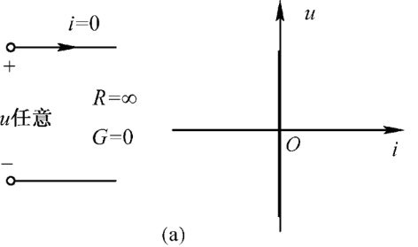
1.3 电路的基本元件
4、开路和短路
（1）开路：对线性电阻当 或 ，称为开路。
其伏安特性曲线与u轴重合，此时无论端电压为何值，其端电流恒为零。

Slide 12
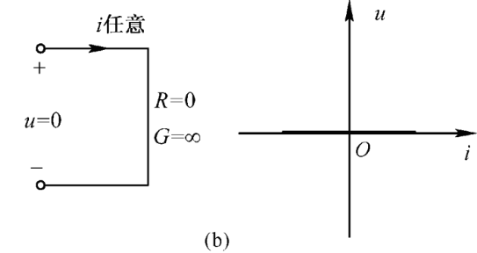
1.3 电路的基本元件
4、开路和短路
（2）短路：对线性电阻当 或 ，称为短路。
其伏安特性曲线与i轴重合，电阻元件相当于一段理想导线，此时无论端电流为何值，其端电压恒为零。

Slide 13
1.3 电路的基本元件
5、无记忆性元件（即时元件）
线性非时变电阻（电导），t时刻的电压(或电流)只与t时刻的电流(或电压)有关。这说明电阻（电导）上的电压(或电流)不能记忆t时刻以前电流(或电压) 的“历史”作用。

Slide 14
1.3 电路的基本元件
6、电阻的吸收功率
电阻元件的功率与通过的电流的平方或端电压的平方成正比，其功率恒大于零。因此，电阻元件是一个只消耗电能而非储存电能的元件，称为耗能元件。

Slide 15
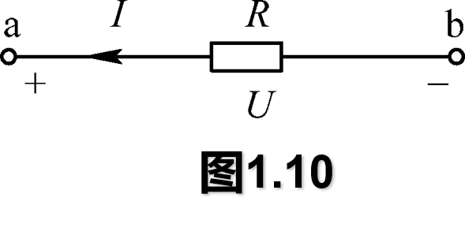
1.3 电路的基本元件
例1.2 在图1.10所示电路中，已知R=5 kΩ，U=-10V ，求电阻中流过的电流和电阻的吸收功率。
解：由于电阻上电流电压为非关联参考方向，因此按欧姆定律，其电流
电阻的吸收功率为
或者

Slide 16
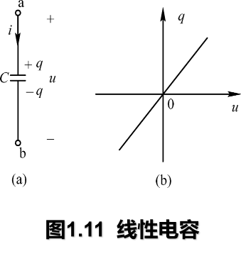
1.3 电路的基本元件
二、电容元件
1、定义：一个二端元件，如果在任意时刻t，其所积累的电荷与端电压之间的关系能用q-u平面上的一条曲线所确定，就称其为电容元件。

Slide 17
1.3 电路的基本元件
2、线性时不变电容元件
如果约束电容的q-u平面上的曲线不随时间变化(即它不是时间的函数)，则称其为时不变(或非时变)的，否则称为时变的。如曲线是通过原点的直线，则称为线性的，否则称为非线性的。本书主要讨论线性时不变电容元件。

Slide 18
1.3 电路的基本元件
3、电容元件的伏安特性
对线性非时变电容，电荷量q与其端电压u的关系为
式中C称为电容元件的电容量，单位为法拉，简称法(F)。它是一个与q、u和 t无关的正值常量，是表征电容元件积聚电荷能力的物理量。

Slide 19
1.3 电路的基本元件
3、电容元件的伏安特性
假设电容端电压和通过电流采用关联参考方向，
积分后，

Slide 20
1.3 电路的基本元件
3、电容元件的伏安特性
设 为初始时刻，时刻 以后电容上电压的关系为,
反映了电容在初始时刻的储能状况，故也称为初始状态。

Slide 21
1.3 电路的基本元件
4、电容的储能
电容元件的吸收功率为
电容元件所储存的能量为其从 到t时刻所吸收的能量：

Slide 22
1.3 电路的基本元件
4、电容的储能
当 ，可以认为 ，电容在任何时刻t储存的电场能量 将等于它吸收的能量：

Slide 23
1.3 电路的基本元件
5、结论
（1）伏安关系的微分形式表明，任何时刻，通过电容元件的电流与该时刻的电压变化率成正比；且电容电压应连续变化。如果电容两端加直流电压，电压恒定不变，其变化率为零，则电流i=0，电容元件相当于开路。故电容元件有隔断直流的作用。
（2）伏安关系的积分形式表明，任意时刻t的电容电压与该时刻以前电流的“全部历史”有关。或者说，电容电压“记忆”了电流的作用效果，故称电容为记忆元件。

Slide 24
1.3 电路的基本元件
5、结论
（3）由 可得，任意时刻t，电容的储能只取决于该时刻的电容电压值，恒有 ，故电容元件是储能元件而不是耗能元件，它从外部吸收的能量以电场能量形式储存于自身的电场中。
（4）电容元件上的电压、电流关系是微积分关系，因此电容元件是动态元件。而电阻元件上的电压、电流关系是代数关系，所以它是即时元件。

Slide 25
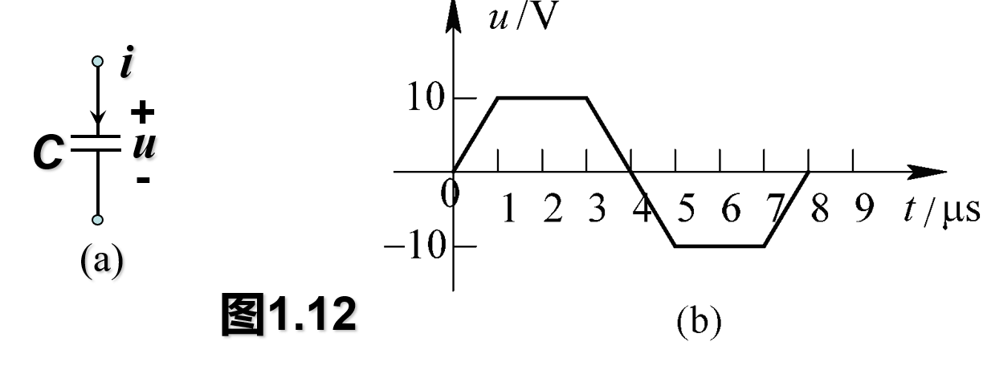
1.3 电路的基本元件
例1.3 图1.12(a)所示电路中，电容C = 0.5 μF，电压u的波形如图1.12(b)所示。求电容电流i，并绘出其波形。
解：由电压u的波形，应用电容元件的元件约束关系，可求出电流i。
当0 ≤t ≤1 μs，电压u从0 V均匀上升到 10 V，其变化率

Slide 26
1.3 电路的基本元件
例1.3 图1.12(a)所示电路中，电容C = 0.5 μF，电压u的波形如图1.12(b)所示。求电容电流i，并绘出其波形。
解：由关联参考方向下电容伏安关系的微分形式可得
当1 μs ≤t ≤3 μs，5 μs ≤t ≤7 μs及t≥8 μs时，电压u为常量，其变化率为

Slide 27
1.3 电路的基本元件
例1.3 图1.12(a)所示电路中，电容C = 0.5 μF，电压u的波形如图1.12(b)所示。求电容电流i，并绘出其波形。
解：故电流为
当3≤t ≤5时，电压u由10 V均匀下降到-10 V，其变化率为
故电流为

Slide 28
1.3 电路的基本元件
例1.3 图1.12(a)所示电路中，电容C = 0.5 μF，电压u的波形如图1.12(b)所示。求电容电流i，并绘出其波形。
解：当7μs ≤t ≤8 μs时，电压u由-10 V 均匀上升到0 V ，其变化率为
故电流为

Slide 29
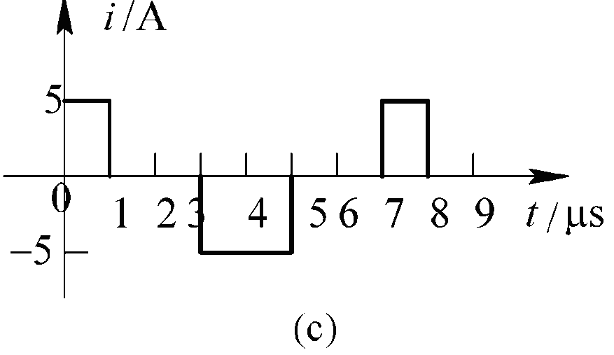
1.3 电路的基本元件
例1.3 图1.12(a)所示电路中，电容C = 0.5 μF，电压u的波形如图1.12(b)所示。求电容电流i，并绘出其波形。
解：所以，电流波形如下图所示

Slide 30
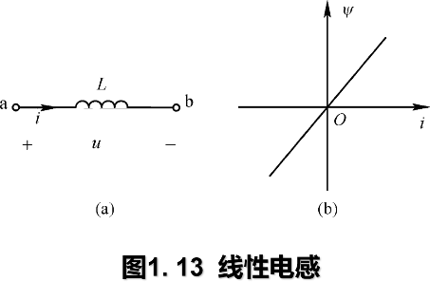
1.3 电路的基本元件
三、电感元件
1、定义：一个二端元件，如果在任意时刻t，其磁链与电流i(t)的关系能用平面上的曲线确定，就称其为电感元件。

Slide 31
1.3 电路的基本元件
2、线性时不变电感元件
如果约束电感的 平面上的曲线不随时间变化(即它不是时间的函数)，则称其为时不变(或非时变)的，否则称为时变的。如曲线是通过原点的直线，则称为线性的，否则称为非线性的。本书主要讨论线性时不变电感元件。

Slide 32
1.3 电路的基本元件
3、电感元件的伏安特性
设磁链 与电流i(t)的参考方向满足右手螺旋定则，磁链与电流的关系为
式中L为电感元件的电感量，单位为亨利，简称亨(H)。它是一个与 、i 和t无关的正值常量，是表征电感元件产生磁链能力的物理量。

Slide 33
1.3 电路的基本元件
3、电感元件的伏安特性
假设电感端电压和通过电流采用关联参考方向，由电磁感应定律，
积分后，

Slide 34
1.3 电路的基本元件
3、电容元件的伏安特性
设 为初始时刻，时刻 以后电感上电流的关系为,
反映了电感在初始时刻的储能状况，故也称为初始状态。

Slide 35
1.3 电路的基本元件
4、电感的储能
电感元件的吸收功率为
电感元件所储存的能量为其从 到t时刻所吸收的能量：

Slide 36
1.3 电路的基本元件
4、电感的储能
当 ，可以认为 ，电感在任何时刻t储存的电场能量 将等于它吸收的能量：

Slide 37
1.3 电路的基本元件
5、结论
（1）伏安关系的微分形式表明，任何时刻，电感元件的端电压与该时刻电流的变化率成正比；且电感电流应连续变化。当电感电流为直流时，恒有电压u=0，电感元件相当于短路。
（2）伏安关系的积分形式表明，任意时刻t的电感电流与该时刻以前电压的“全部历史”有关。所以电感电流具有“记忆”电压的作用，它是一种记忆元件。

Slide 38
1.3 电路的基本元件
5、结论
（3）由 可得，任意时刻t，电容的储能只取决于该时刻的电感电流值，恒有 ，故电感元件是储能元件而不是耗能元件，它从外部吸收的能量以磁场能量形式储存于自身的磁场中。
（4）电感元件上的电压、电流关系是微积分关系，因此电感元件是动态元件。

Slide 39
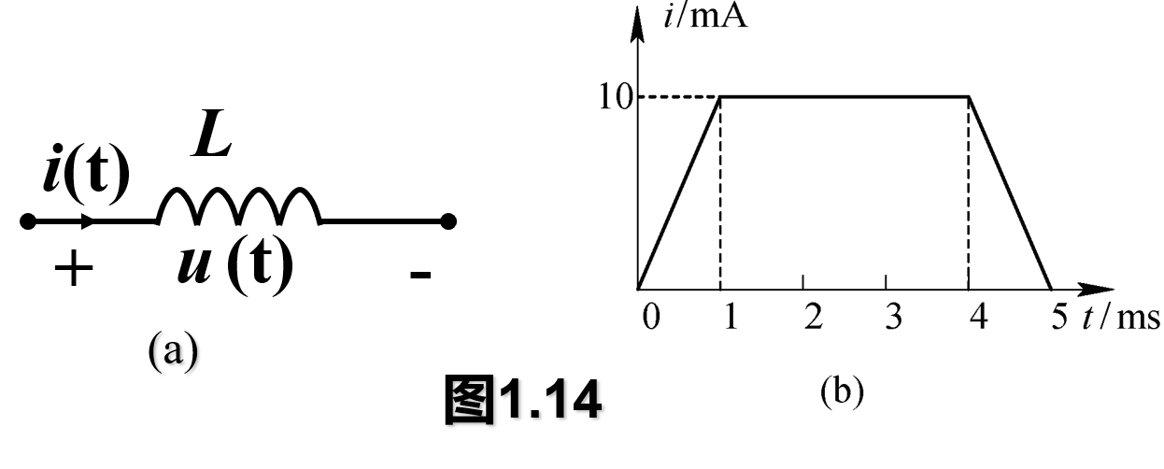
1.3 电路的基本元件
例1.4 图1.14(a)所示电路中，电感量L=100 mH，其电流i波形如图1.14(b)所示。求电感电压u，画出它的波形，并计算电感吸收的最大能量。
解：由电压i的波形，应用电感元件的元件约束关系，可求出电压u。
当0 ≤t ≤1 ms时，

Slide 40
1.3 电路的基本元件
例1.4 图1.14(a)所示电路中，电感量L=100 mH，其电流i波形如图1.14(b)所示。求电感电压u，画出它的波形，并计算电感吸收的最大能量。
解：当1 ms ≤t ≤4 ms时，电流i为常量
当4 ms ≤t ≤5 ms 时

Slide 41
1.3 电路的基本元件
例1.4 图1.14(a)所示电路中，电感量L=100 mH，其电流i波形如图1.14(b)所示。求电感电压u，画出它的波形，并计算电感吸收的最大能量。
解：由 可得电感吸收的最大能量

Slide 42
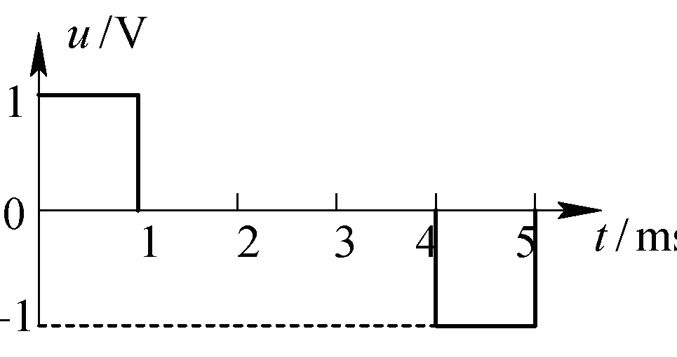
1.3 电路的基本元件
例1.4 图1.14(a)所示电路中，电感量L=100 mH，其电流i波形如图1.14(b)所示。求电感电压u，画出它的波形，并计算电感吸收的最大能量。
解：电压波形如下图所示
ms

Slide 43
1.4 电源

Slide 44
1.4 电源
有源电路元件
基本的有源电路元件有电压源和电流源。根据电压源的电压值或电流源的电流值是确定值还是随其他支路的电压或电流而变化，又可将其分为独立源和受控源。

Slide 45
1.4 电源
一、独立源
独立源是有源元件，分为独立电压源和独立电流源。
1、独立电压源
(1) 定义：一个二端元件，如其端口电压总能保持为给定的时间函数u_{S}(t)或定值U_{S}，而与流过它的电流无关，则称其为独立电压源，简称电压源。

Slide 46
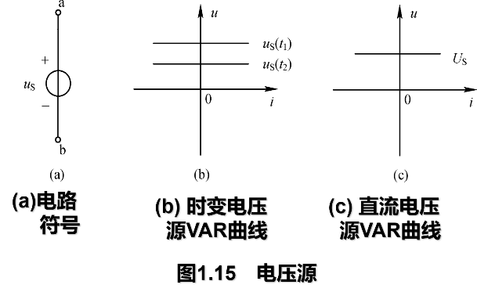
1.4 电源
1、独立电压源

Slide 47
1.4 电源
（2）独立电压源特点
1) 端电压保持给定时间函数uS(t)的电压源称为时变电压源，如图1.15(b)所示，其特性曲线是一条平行于i 轴但却随时间改变的直线，u轴上的截距表示不同时刻时变电压源的电压值；端电压保持定值US的电压源称为直流电压源，如图1.15(c)所示，其特性曲线是一条平行于i 轴的直线，u轴截距US表示直流电压源的电压值。
若uS(t) =0或Us=0，则伏安特性曲线与i轴重合，电压源相当于短路。

Slide 48
1.4 电源
（2）独立电压源特点
2) 电压源的端电压由它自身决定，与通过它的电流无关。
3)流经电压源的电流由电压源及与其相连的外电路共同决定，或者说它的输出电流随外电路变化。
电流可以不同的方向流过电源，因此理想电压源可以对外电路提供能量(起电源作用)，也可以从外电路接受能量(当做其他电源的负载)，这要看流经理想电压源电流的实际方向而定。理论上讲，在极端情况下，独立电压源可以供出无穷大能量，也可以吸收无穷大能量。

Slide 49
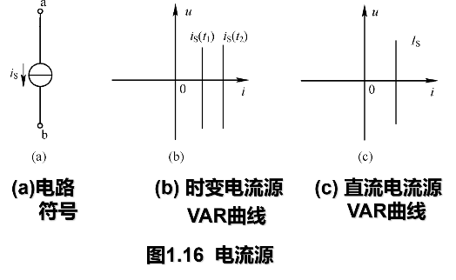
1.4 电源
2、独立电流源
(1) 定义：一个二端元件，如流经它的电流总能保持为给定的时间函数i_{S}(t) 或定值I_{S} ，而与其端口电压无关，则称其为独立电流源，简称电流源。

Slide 50
1.4 电源
（2）独立电流源特点
1) 流经电流源的电流保持给定时间函数is(t)的电流源称为时变电流源，如图1.16(b)所示，其特性曲线是一条垂直于i轴但却随时间改变的直线，i轴上的截距表示不同时刻时变电流源的电流值。流经电流源的电流保持定值Is的电流源称为直流电流源，如图1.16(c)所示，其特性曲线是一条垂直于i轴的直线，i轴截距IS表示直流电流源的电流值。
若iS(t) =0或Is=0，则伏安特性曲线与u轴重合，电流源相当于开路。

Slide 51
1.4 电源
（2）独立电流源特点
2) 流经电流源的电流由它自身决定，与其两端电压无关。
3) 电流源两端电压由其本身的输出电流与外部电路共同决定。
电流源的两端的电压可以有不同的极性，同电压源一样，电流源可以对外电路提供能量(起电源作用)，也可以从外电路接收能量(当做其他电源的负载)，这要看电流源两端电压的极性而定。 理论上讲，在极端情况下，独立电流源可以供出无穷大能量，也可以吸收无穷大能量。

Slide 52
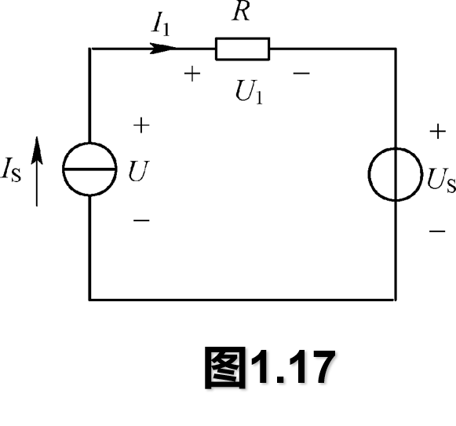
1.4 电源
例1.5 电路如图1.17所示，已知R=5Ω，Us=2V，Is=1A。试求(1) 电阻R两端的电压U1；(2) 1A电流源两端的电压U及功率P。
解：(1) 由于电阻R与电流源Is相串联，因此流过电阻R的电流就是1A，而与2V电压源无关,即
根据欧姆定律，可得

Slide 53
1.4 电源
例1.5 电路如图1.17所示，已知R=5Ω，Us=2V，Is=1A。试求(1) 电阻R两端的电压U1；(2) 1A电流源两端的电压U及功率P。
解：(2) 1A电流源两端的电压包括5Ω电阻上的电压和2V电压源，因此
电流源上电压、电流为非关联参考方向，所以
电流源向外提供功率。

Slide 54
1.4 电源
二、受控源
1、定义：受控源就是非独立电源，是指电压源的电压或电流源的电流不是给定的时间函数，而是受电路中某支路电压或电流控制的。
受控源是有源的四端元件，有两个端口，它的两个受控端构成输出端口(电源端口)，体现为源电压uS或源电流iS，能提供电功率；另外两个控制端构成输入端口(控制端口)，体现为控制电压uC或控制电流iC。

Slide 55
1.4 电源
2、分类：
根据受控源是电压源还是电流源，控制量是电压还是电流，可将受控源分为电压控制电压源(VCVS)、电流控制电压源(CCVS)、电压控制电流源(VCCS)和电流控制电流源(CCCS)四种类型。

Slide 56
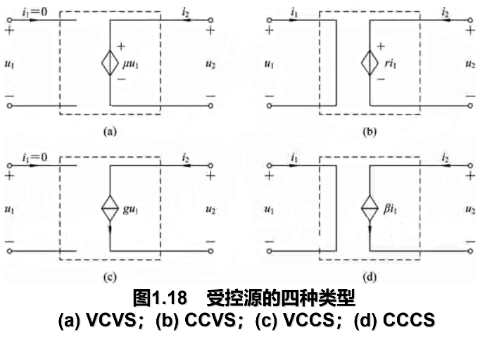
1.4 电源
2、分类

Slide 57
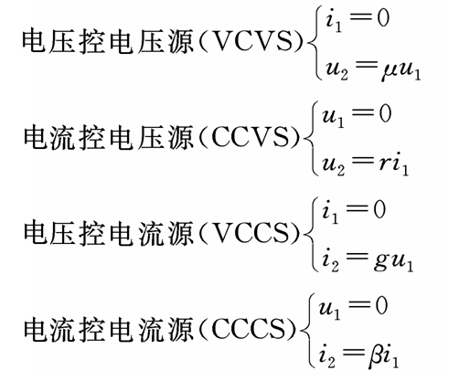
1.4 电源
3、受控源的特性
独立源是一端口元件，只需一个方程就可以表征其特性。而受控源是二端口元件，其元件特性需用两个方程来描述。其输入、输出端口电压、电流关系分别为：

Slide 58
1.4 电源
3、受控源的特性
各式中μ、r、g、β是控制系数。其中μ和β是无量纲的系数，分别称为电压放大系数和电流放大系数；r是具有电阻量纲的常量，称为转移电阻；g是具有电导量纲的常量，称为转移电导。
当这些系数为常数时，被控电源数值与控制量成正比，这种受控源称为线性时不变受控源。

Slide 59
1.4 电源
4、独立源和受控源对比
独立源 | 受控源
是电路中的输入 | 反映了电路中某支路对另一支路的控制作用
反映外界对电路的作用 | 本身不直接起“激励”作用
电压和电流都是由独立源的“激励”作用而产生 | 只有在电路已经被独立源激励，控制电压或电流已经存在时，受控源的输出端才具有一定的输出电压或电流

Slide 60
1.5 基尔霍夫定律

Slide 61
1.5 基尔霍夫定律
电路性能
电路中元件自身的特性（伏安特性）
元件约束
电路性能
电路中元件的连接方式（基尔霍夫定律）
拓扑约束

Slide 62
1.5 基尔霍夫定律
基尔霍夫定律
基尔霍夫电流定律（KCL）
基尔霍夫定律
基尔霍夫电压定律（KVL）

Slide 63
1.5 基尔霍夫定律
几个名词术语
1、支路：单个二端元件或若干二端元件依次连接组成的一段无分支的电路称为支路。
1
4
支路数目：
2
3
5

Slide 64
1.5 基尔霍夫定律
几个名词术语
2、节点：电路中三条或三条以上支路的连接点称为节点。
a
b
c
1
4
节点数目：
2
3
5
分别是b、d
d

Slide 65
1.5 基尔霍夫定律
几个名词术语
3、回路：电路中任一闭合路径称为回路。
1
4
回路数目：
2
3
5

Slide 66
1.5 基尔霍夫定律
几个名词术语
4、网孔：电路内部不含有支路的回路称为网孔。
1
4
网孔数目：
2
3
5

Slide 67
1.5 基尔霍夫定律
几个名词术语
例：标出下图的节点和支路。
b
解：
节点有：a、b、c、d
a
c
支路有：ab、bc、cd、ad、bd、ac
d
f
e
+
-

Slide 68
1.5 基尔霍夫定律
基尔霍夫电流定律
1、定义：基尔霍夫电流定律(KCL)是描述电路中与节点相连的各支路电流间相互关系的定律。
2、基本内容
对于集总参数电路的任意节点，在任意时刻流出该节点的电流之和等于流入该节点的电流之和。

Slide 69
1.5 基尔霍夫定律
2、基本内容
另一种描述：对于集总参数电路中的任意节点，在任意时刻，流入或流出该节点电流的代数和等于零。

Slide 70
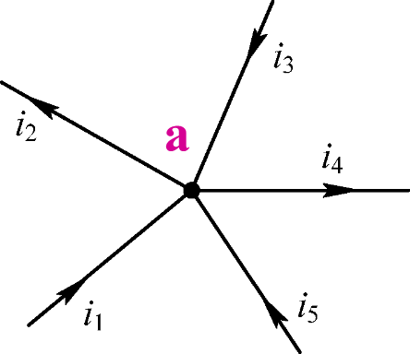
1.5 基尔霍夫定律
对左图，根据KCL，对节点 a 可以写出：
例：求图示中电路中电流 。
10A
解：
7A
i₁
i₂
– 4+7+i₁= 0 → i₁= －3A
•
•
4A
–i₁–i₂+10 +(–12)=0 → i₂=1A
-12A

Slide 71
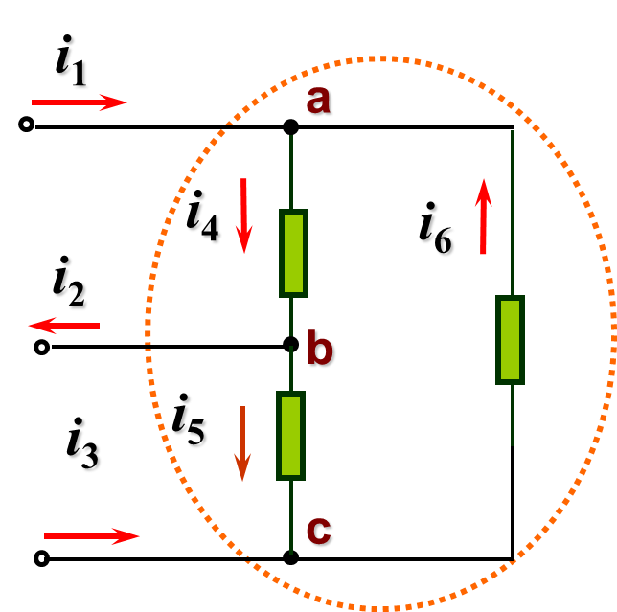
1.5 基尔霍夫定律
3、KCL推广
KCL可以推广到用于电路中任一假设的闭合曲面（称为广义节点）。
对a、b、c 三个节点，应用KCL可列出：
i₁ – i₄ +i₆ =0
i₄– i₂ – i₅ =0
i₃+ i₅ – i₆ =0
上列三式相加，得：
i₁ – i₂ + i₃ = 0

Slide 72
1.5 基尔霍夫定律
3、KCL推广
KCL可以推广到用于电路中任一假设的闭合曲面（称为广义节点）。
对于红色虚线圈的闭合曲面，假设流入曲面的电流取+，流出电流取-，那么式子 正好是该闭合曲面的KCL方程。
i₁ – i₂ + i₃ = 0

Slide 73
1.5 基尔霍夫定律
3、KCL推广
结论：由此可见，通过任一闭合曲面的各支路电流的代数和总是等于零，即流入闭合曲面的支路电流之和等于流出闭合曲面的支路电流之和 。
基尔霍夫电流定律是电荷守恒定律和电流连续性在集总参数电路中的具体体现。也就是说电荷既不能创造，也不能消灭。对于集总参数电路中的节点，在任意时刻t，它的“收支”是完全平衡的，流入节点的电荷必然等于流出节点的电荷，所以KCL是成立的。

Slide 74
1.5 基尔霍夫定律
4、KCL应用注意事项：
(1) KCL适用于任意时刻、任何激励源、任何性质元件构成的一切集总参数电路。它是电路的一个普遍适用的定律。
(2) 应用KCL列写节点或闭合曲面电流方程时，电流的流入和流出指的是其参考方向，而不是其实际方向。所以首先要假设每一支路电流的参考方向，然后根据参考方向是流入或流出取相应符号(流入者取正号，流出者取负号，或者反之)，依此列写出KCL方程。
(3) 对连接有较多支路的节点列KCL方程时不要遗漏了某些支路。

Slide 75
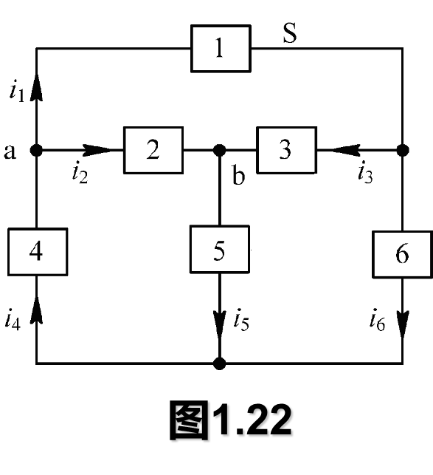
1.5 基尔霍夫定律
例1.6：如图1.22所示电路，已知 ， ， 。试求 。
解：
对于节点a，由KCL可知
则
对于节点b，由KCL可知
则

Slide 76
1.5 基尔霍夫定律
例1.6：如图1.22所示电路，已知 ， ， 。试求 。
解：
（2）对封闭面S，列广义节点KCL方程进行求解。
则

Slide 77
1.5 基尔霍夫定律
例2：求图中的 。
2
2A
3
解：
3A
6
1
4A
4
7A
5A
5

Slide 78
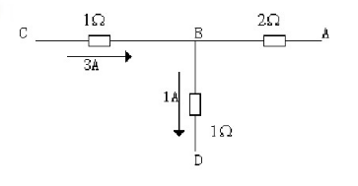
1.5 基尔霍夫定律
例3：求图中A、B两点间的电压 。

Slide 79
1.5 基尔霍夫定律
基尔霍夫电压定律
1、定义：基尔霍夫电压定律(KVL)是描述回路中各支路(或各元件)电压之间约束关系的定律。
2、基本内容
对任何集总参数电路，在任意时刻，沿任意闭合路径巡行，各段电路电压的代数和恒等于零。
式中， m为回路中包含元件的个数， u_{k}(t)表示回路中第k条支路的电压。

Slide 80
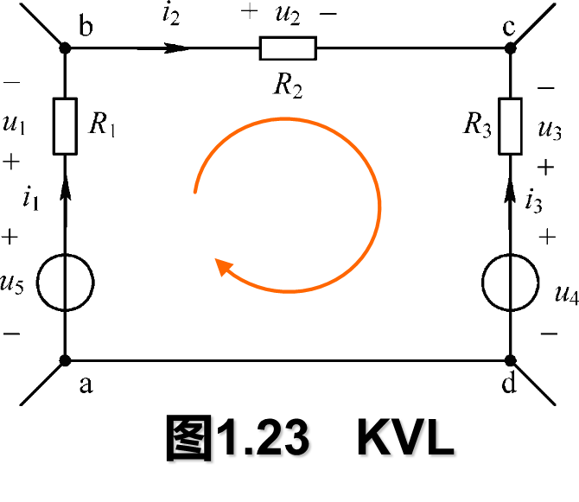
1.5 基尔霍夫定律
对左图，为某电路的一个回路，假设回路绕行方向为顺时针方向，则KVL方程为
将上式改写为
由上式可得KVL的另一种描述：在集总参数电路中，任一时刻沿任一回路的支路电压降之和等于电压升之和。

Slide 81
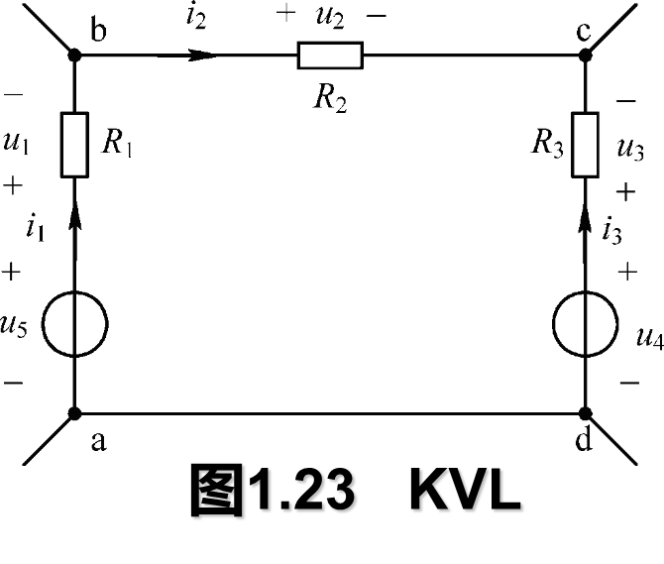
1.5 基尔霍夫定律
3、KVL推广
KVL可以推广到用于电路中任一假设的回路（称为广义回路）。
图中，节点a、c之间并无支路，但是仍可以把abca看做一个回路，
可列如下方程：

Slide 82
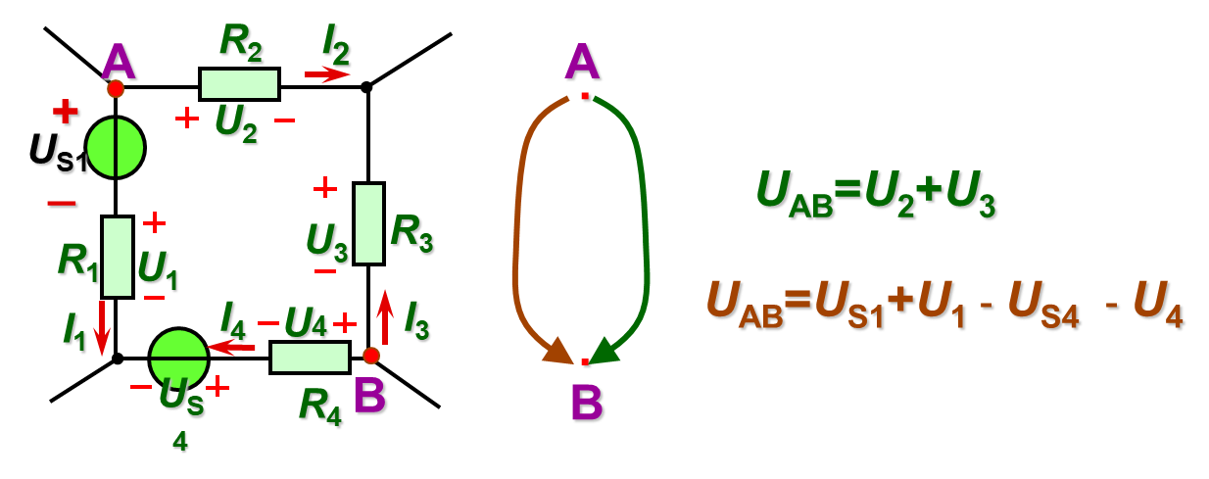
1.5 基尔霍夫定律
3、KVL推广
推论：电路中任意两点间的电压等于两点间任一条路径经过的各元件电压的代数和。
U_{AB} 沿左和沿右计算结果相同，符合电位的单值性。
电路中任意两点的电压，与绕行路径无关；应学会根据KVL，求任意两点间的电压。

Slide 83
1.5 基尔霍夫定律
单位正电荷沿着构成回路的各支路绕行一周所获得的能量必须等于所失去的能量。电位降低，表示支路吸收电能；电位升高，支路提供电能。所以，基尔霍夫电压定律是能量守恒定律在集总参数电路中的具体体现，或者说，它反映了保守场中做功与路径无关的物理本质。

Slide 84
1.5 基尔霍夫定律
4、KVL应用注意事项：
(1) KVL适用于任意时刻、任意激励源、任何性质元件构成的一切集总参数电路，也是电路的一个普遍适用的定律。
(2) 应用KVL列回路电压方程时，首先假设回路中各元件(或各段电路)上电压参考方向，然后选定一个回路的绕行方向(顺时针或逆时针均可)，自回路中某一点开始，按所选方向沿着回路绕行一圈列写各电压代数和。若电压参考方向与回路的绕行方向一致，该电压前取“+”号，反之取“-”号。

Slide 85
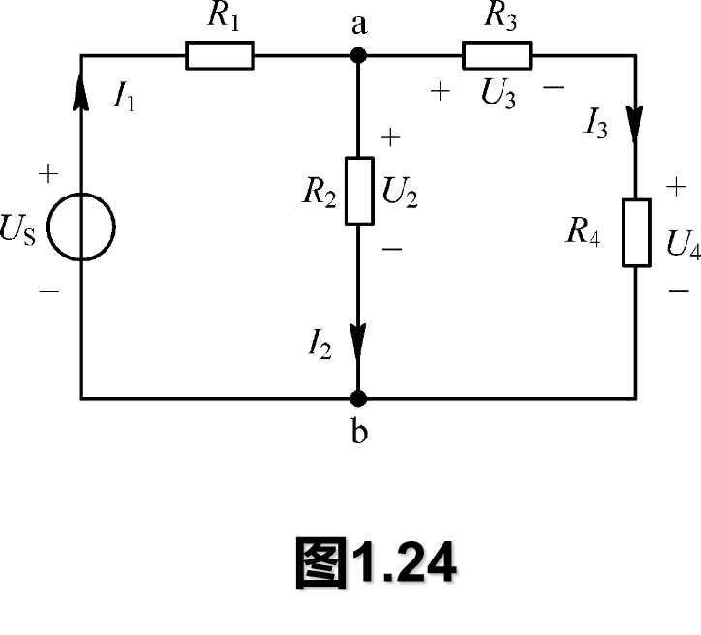
1.5 基尔霍夫定律
例1.7：已知电路如图1.24所示，已知I1= 4 A，U2 = 10 V，U3 = 6 V，R1 = 2 Ω，R3 = 3 Ω。试求U4、I2、I3、R2及US的值。
解：
根据欧姆定律可得：
由KVL可得
则

Slide 86
1.5 基尔霍夫定律
例1.7：已知电路如图1.24所示，已知I1= 4 A，U2 = 10 V，U3 = 6 V，R1 = 2 Ω，R3 = 3 Ω。试求U4、I2、I3、R2及US的值。
解：
对于节点a，依KCL有
则
对右边网孔设定顺时针方向为绕行方向，依KVL有
则

Slide 87
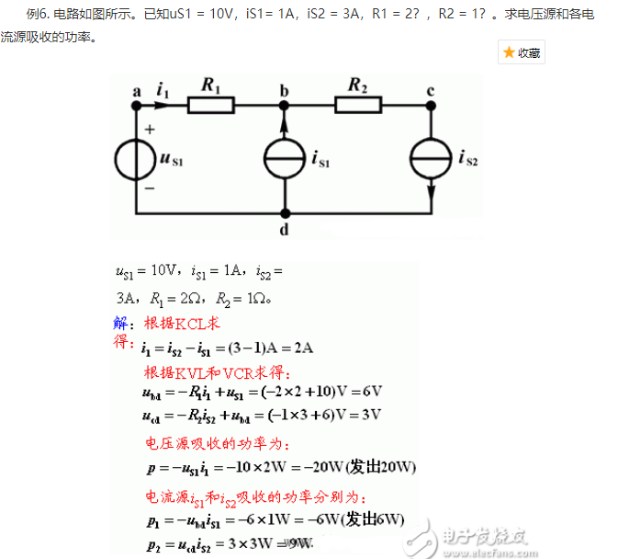
1.5 基尔霍夫定律
例2：已知电路如图所示，已知 ， ， ， ， ，求电压源和电流源吸收的功率。
解：
根据KCL，得
根据KVL和欧姆定律，得

Slide 88
1.5 基尔霍夫定律
例2：已知电路如图所示，已知 ， ， ， ， ，求电压源和电流源吸收的功率。
解：
电压源吸收功率
电流源吸收功率

Slide 89
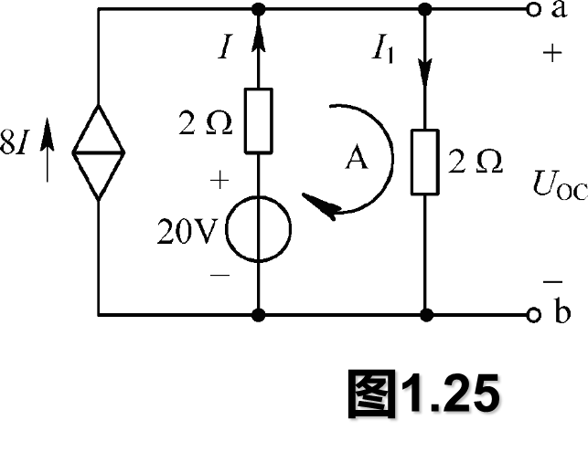
1.5 基尔霍夫定律
例1.8：已知电路如图1.25所示，试求ab端开路电压UOC的值。
解：
设电流I1的参考方向如图中所标，由KCL可得：
对回路A列写 KVL方程可得：
联立求解上面两式，则

Slide 90
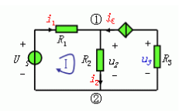
1.5 基尔霍夫定律
例3：已知电路如图所示，已知 , , ， ,电流控制电流源的电流 ，求电阻 两端的电压 。
解：
对节点1，有
得
对I回路，有
联立上述两式，得

Slide 91
1.5 基尔霍夫定律
例3：已知电路如图所示，已知 , , ， ,电流控制电流源的电流 ，求电阻 两端的电压 。
解：
所以，

Slide 92
1.5 基尔霍夫定律
5、总结
KCL反映了电路中任一节点各支路电流间的相互约束关系；KVL反映了电路中任一回路各支路电压间的相互约束关系。KCL和KVL反映的约束关系只与电路的连接方式有关，而与支路元件的性质无关。所以无论电路由什么元件组成，也无论元件是线性还是非线性的，时变还是非时变的，只要是集总参数电路，基尔霍夫的这两个定律总是成立的。
基尔霍夫的这两个定律是集总参数电路的基本规律。

